Slide 1
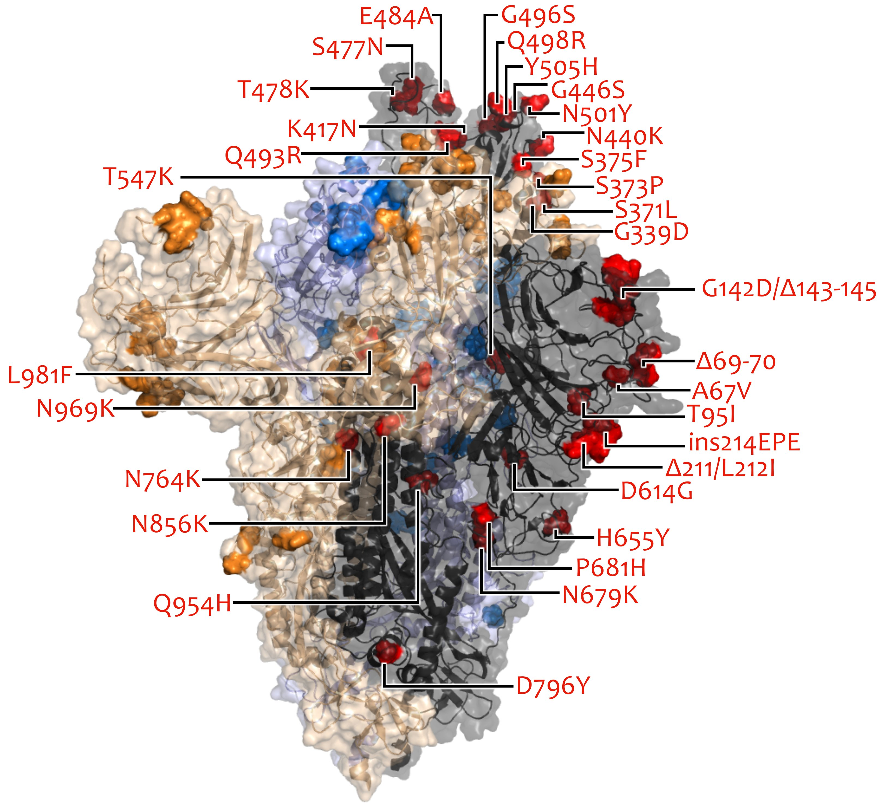
VOC/VOI in Deutschland aktuelle Situation
FG36, FG32, MF1, MF2, MF4, AG Evo, FG17 Berlin, 28.09.2022

Slide 2
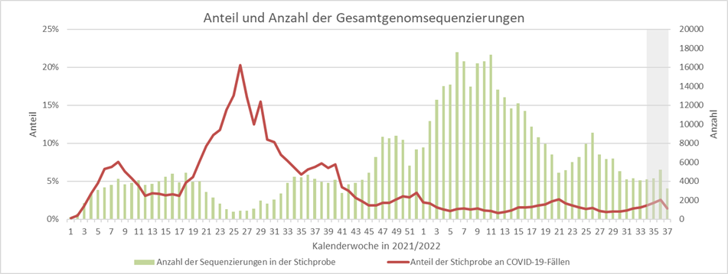
Anteil Genomsequenzierungen

Slide 3
VOC Anteile (Datenstand: 26.09.2022)
KW 2022 | Omikron
 | BA.1 | BA.2 | BA.3 | BA.4 | BA.5
28 | < 0,1 % | 4,5 % | 0 % | 5,3 % | 90,1 %
29 | 0 % | 2,8 % | 0 % | 4,8 % | 92,3 %
30 | 0 % | 1,4 % | 0 % | 3,9 % | 94,6 %
31 | < 0,1 % | 1,2 % | 0 % | 3,6 % | 95,1 %
32 | 0 % | 1,0 % | 0 % | 2,8 % | 96,1 %
33 | 0 % | 0,5 % | 0 % | 2,7 % | 96,7 %
34 | 0 % | 0,9 % | 0 % | 2,8 % | 96,2 %
35 | < 0,1 % | 1,2 % | 0 % | 3,3 % | 95,3 %
36 | < 0,1 % | 0,9 % | 0 % | 2,8 % | 96,2 %
37 | 0 % | 1,0 % | 0 % | 3,1 % | 95,7 %

Slide 4
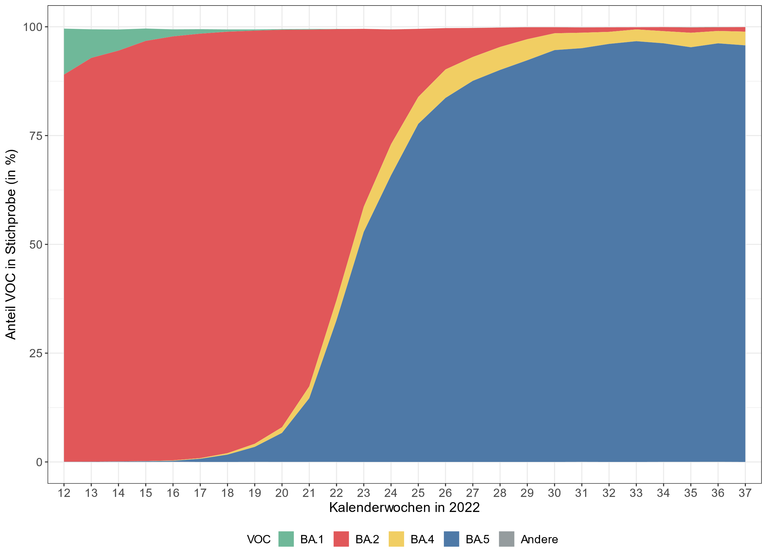
VOC Anteile (Datenstand: 26.09.2022)

Slide 5
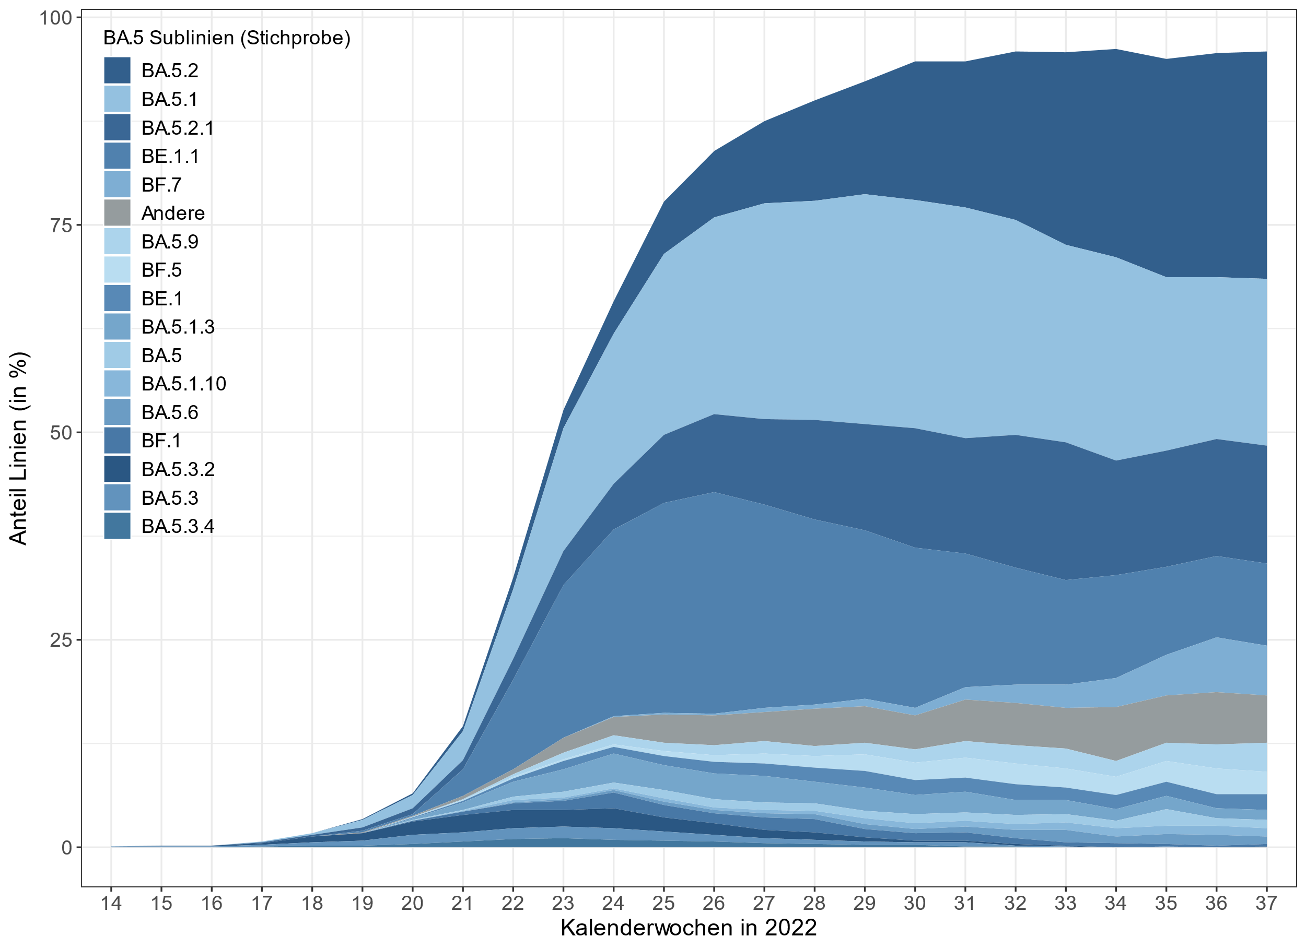
Omikron (Sub-)Linien Anteile (Datenstand: 26.09.2022)
KW37/2022 (Stichprobe)
Omikron 100%
BA.5.2 27,4%
BA.5.1 20,1%
BA.5.2.1 14,2%
BE.1.1 9,9%
BF.7 6,0%
BA.5.9 3,5%
BA.2 0,1%
BA.2.75 0,3%
BA.2.75.1 0,3%
BA.2.75.2 0,2%
BA.2.12.1 0%
Nachweise in Stichprobe
BA.2.75 (inkl. Sublinien) 114 in Stichprobe

Slide 6
BA.4*/BA.5 + R346X in der Stichprobe (Datenstand 26.09.2022)
Mutation S:R346:
“escape a large group of neutralizing antibodies (NAbs)” bioRxiv, Jian 2022 https://doi.org/10.1101/2022.08.09.503384
KW | BA.2* + S:R346X | BA.4* + S:R346X | BA.5* + S:R346X
31 | 7 | 16 | 35
32 | 8 | 17 | 33
33 | 13 | 13 | 35
34 | 5 | 16 | 41
35 | 10 | 12 | 29
36 | 7 | 17 | 39
37 | 11 | 16 | 45
38 | 16 | 20 | 37
Summe | 77 | 127 | 294

